Slide 1
你 Out Of 了吗？
Memory!

Slide 2
JVM结构
垃圾收集器
CLASS
类加载器
运行时数据区
方法区 non-heap
虚拟机栈
本地方法栈
当前栈帧
运行时常量池
局部变量
动态链接
所有线程共享数据区
返回地址
操作数栈
程序计数器
堆 heap
栈帧N
线程隔离的数据区
执行引擎
Native库接口
本地类库

Slide 3
主流的JVM
Sun
01
Hot Spot
Oracle
JRocket
J9
简要说明
自己可以编译JDK
02
03
IBM

Slide 4
程序计数器
简要说明
特征：占用内存很小，线程私有，生命周期与线程相同
作用：字节码行号指示器
配置参数：无
异常情况：无
Notes:
-server 启用能够执行优化的编译器, 显著提高服务器的性能，但使用能够执行优化的编译器时，服务器的预备时间将会较长。生产环境的服务器强烈推荐设置此参数。 -Xss 单个线程堆栈大小值；JDK5.0以后每个线程堆栈大小为1M，以前每个线程堆栈大小为256K。在相同物理内存下，减小这个值能生成更多的线程。但是操作系统对一个进程内的线程数还是有限制的，不能无限生成，经验值在3000~5000左右。 -XX:+UseParNewGC 可用来设置年轻代为并发收集【多CPU】，如果你的服务器有多个CPU，你可以开启此参数；开启此参数，多个CPU可并发进行垃圾回收，可提高垃圾回收的速度。此参数和+UseParallelGC，-XX:ParallelGCThreads搭配使用。 +UseParallelGC 选择垃圾收集器为并行收集器。此配置仅对年轻代有效。即上述配置下，年轻代使用并发收集，而年老代仍旧使用串行收集 。可提高系统的吞吐量。 -XX:ParallelGCThreads 年轻代并行垃圾收集的前提下（对并发也有效果）的线程数，增加并行度，即：同时多少个线程一起进行垃圾回收。此值最好配置与处理器数目相等。

Slide 5
虚拟机栈
简要说明
特征：线程私有，生命周期与线程相同，使用连续的内存空间
作用：Java方法执行的内存模型，用于存储本地变量表，操作栈等
配置参数：-Xss
异常情况：StackOverflowError、OutOfMemoryError
Notes:
-Xss 单个线程堆栈大小值；JDK5.0以后每个线程堆栈大小为1M，以前每个线程堆栈大小为256K。在相同物理内存下，减小这个值能生成更多的线程。但是操作系统对一个进程内的线程数还是有限制的，不能无限生成，经验值在3000~5000左右。

Slide 6
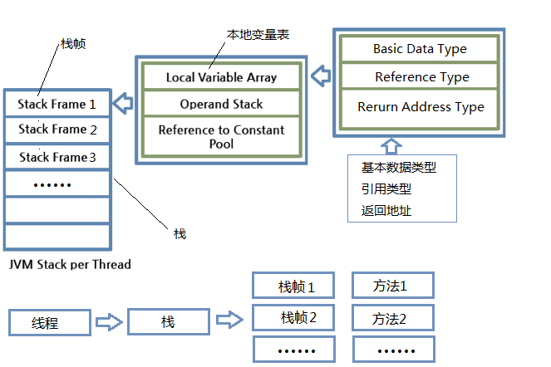
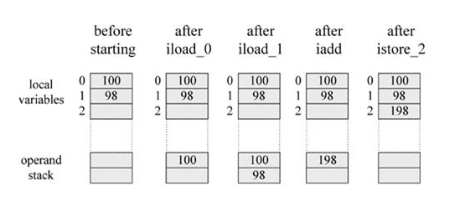
虚拟机栈
begin
iload_0
// push the int in local variable 0 onto the stack
iload_1
// push the int in local variable 1 onto the stack
iadd
// pop two ints, add them, push result
istore_2
// pop int, store into local variable 2
end
Notes:
栈帧（stack frame）是用于支持虚拟机进行方法调用和方法执行的数据结构，它是虚拟机运行时数据区中的虚拟机栈的栈元素。栈帧存储了方法的局部变量表、操作数栈、动态连接和方法返回地址等信息。 每一个方法从调用开始到执行完成的过程，就对应着一个栈帧在虚拟机栈里面从入栈到出栈的过程。
于执行引擎来说，活动线程中，只有栈顶的栈帧是有效的，称为当前栈帧，这个栈帧所关联的方法称为当前方法。执行引擎所运行的所有字节码指令都只针对当前栈帧进行操作。
（1）局部变量表
局部变量表是一组变量值存储空间，用于存放方法参数和方法内部定义的局部变量。在Java程序被编译成Class文件时，就在方法的Code属性的max_locals数据项中确定了该方法所需要分配的
最大局部变量表的容量。
局部变量表的容量以变量槽（Slot）为最小单位，32位虚拟机中一个Slot可以存放一个32位以内的数据类型（boolean、byte、char、short、int、float、reference和returnAddress八种）。
reference类型虚拟机规范没有明确说明它的长度，但一般来说，虚拟机实现至少都应当能从此引用中直接或者间接地查找到对象在Java堆中的起始地址索引和方法区中的对象类型数据。
returnAddress类型是为字节码指令jsr、jsr_w和ret服务的，它指向了一条字节码指令的地址。
虚拟机是使用局部变量表完成参数值到参数变量列表的传递过程的，如果是实例方法（非static），那么局部变量表的第0位索引的Slot默认是用于传递方法所属对象实例的引用，在方法中通过this访问。
Slot是可以重用的，当Slot中的变量超出了作用域，那么下一次分配Slot的时候，将会覆盖原来的数据。Slot对对象的引用会影响GC（要是被引用，将不会被回收）。
系统不会为局部变量赋予初始值（实例变量和类变量都会被赋予初始值）。也就是说不存在类变量那样的准备阶段。
（2）操作数栈
Java虚拟机的解释执行引擎被称为"基于栈的执行引擎"，其中所指的栈就是指－操作数栈。
操作数栈也常被称为操作栈。
和局部变量区一样，操作数栈也是被组织成一个以字长为单位的数组。但是和前者不同的是，它不是通过索引来访问，而是通过标准的栈操作—压栈和出栈—来访问的。比如，如果某个指令把一个值压入到操作数栈中，稍后另一个指令就可以弹出这个值来使用。
虚拟机在操作数栈中存储数据的方式和在局部变量区中是一样的：如int、long、float、double、reference和returnType的存储。对于byte、short以及char类型的值在压入到操作数栈之前，也会被转换为int。
虚拟机把操作数栈作为它的工作区——大多数指令都要从这里弹出数据，执行运算，然后把结果压回操作数栈。比如，iadd指令就要从操作数栈中弹出两个整数，执行加法运算，其结果又压回到操作数栈中，看看下面的示例，它演示了虚拟机是如何把两个int类型的局部变量相加，再把结果保存到第三个局部变量的：
Java代码 收藏代码
begin
iload_0 // push the int in local variable 0 onto the stack
iload_1 // push the int in local variable 1 onto the stack
iadd // pop two ints, add them, push result
istore_2 // pop int, store into local variable 2
end
。 在这个字节码序列里，前两个指令iload_0和iload_1将存储在局部变量中索引为0和1的整数压入操作数栈中，其后iadd指令从操作数栈中弹出那两个整数相加，再将结果压入操作数栈。第四条指令istore_2则从操作数栈中弹出结果，并把它存储到局部变量区索引为2的位置。下图详细表述了这个过程中局部变量和操作数栈的状态变化，图中没有使用的局部变量区和操作数栈区域以空白表示

Slide 7
堆
简要说明
特征：线程共享，生命周期与虚拟机相同，可以使用不连续内存
作用：保存对象实例，所有对象实例（含数组）都必须在堆上分配
配置参数：-Xmx –Xmx
-Xmn: 堆内存新生代大小
-XX:NewRatio=2: ratio = old/new
-XX:SurvivorRatio=8: ratio = eden/survivor
异常情况：OutOfMemoryError
随着JIT编译器栈上分配，标量替换等优化技术的发展，这个也不是绝对了
Notes:
-Xmn 此参数硬性规定堆空间的新生代空间大小，推荐设为堆空间大小的1/4。

Slide 8
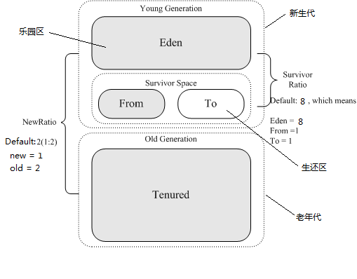
堆
Notes:
伊甸园（Eden space）：JAVA对空间中的所有对象在此出生，该区的名字因此而得名。也即是说当你的JAVA程序运行时，需要创建新的对象，JVM将在该区为你创建一个指定的对象供程序使用。创建对象的依据即是永久存储区中的元数据。
幸存者0区（Survivor 0 space）和幸存者1区（Survivor1 space）：当伊甸园的控件用完时，程序又需要创建对象；此时JVM的垃圾回收器将对伊甸园区进行垃圾回收，将伊甸园区中的不再被其他对象所引用的对象进行销毁工作。同时将伊甸园中的还有其他对象引用的对象移动到幸存者0区。幸存者0区就是用于存放伊甸园垃圾回收时所幸存下来的JAVA对象。当将伊甸园中的还有其他对象引用的对象移动到幸存者0区时，如果幸存者0区也没有空间来存放这些对象时，JVM的垃圾回收器将对幸存者0区进行垃圾回收处理，将幸存者0区中不在有其他对象引用的JAVA对象进行销毁，将幸存者0区中还有其他对象引用的对象移动到幸存者1区。幸存者1区的作用就是用于存放幸存者0区垃圾回收处理所幸存下来的JAVA对象。

Slide 9
方法区
简要说明
特征：线程共享，生命周期与虚拟机相同，可以使用不连续内存
作用：存储已被虚拟机加载的类信息、常量、静态变量、JIT编译后的代码
配置参数：-XX:PermSize=12M
-XX:MaxPermSize=64M
异常情况：OutOfMemoryError

Slide 10
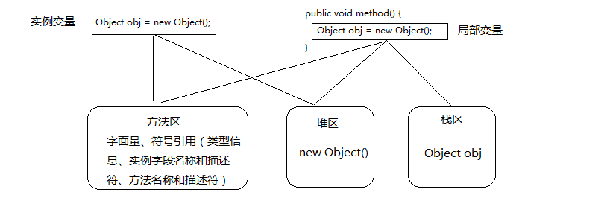
一个栗子

Slide 11
直接内存
简要说明
特征：非虚拟机规范定义，但使用频繁
作用：主要在JAVA的NIO，比如文件流等的处理用到
配置参数：未知，默认=堆大小
异常情况：OutOfMemoryError

Slide 12
访问对象
两种方式：
句柄：
类似模式里面代理模式，就是通过先访问一个中间变量，再通过该中间变量访问对象
指针：
类似模式里面直销模式，直接通过指针去访问对象

Slide 13
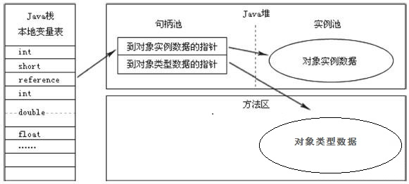
访问对象 – 句柄模式

Slide 14
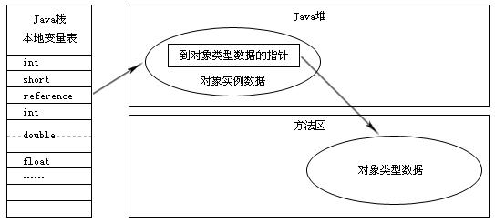
访问对象 – 指针模式
HotSpot在用

Slide 15
内存分配策略
简要说明
对象优先在EDEN分配
大对象直接进入老年代
长期存活的对象将进入老年代
适龄对象也可能进入老年代：动态对象年龄判断（虚拟机并不总是要求对象的年龄必须达到MaxTenuringThreshold才能晋升到老年代，当Survivor空间的相同年龄的所有对象大小总和大于Survivor空间的一半，年龄大于或等于该年龄的对象就可以直接进入老年代，无需等到MaxTenuringThreshold中指定的年龄）
对象优先在Eden分配，这里大部分对象具有朝生夕灭的特征，Minor GC主要清理该处
大对象（占内存大）、老对象（使用频繁）Survivor无法容纳的对象，将进入老年代，Full GC的主要清理该处

Slide 16
JVM垃圾回收(GC)模型
垃圾判断算法
01
02
03
简要说明
GC算法
垃圾回收器的实现和选择
网络EPS素材改编；

Slide 17
垃圾判断的算法
引用计数算法(Reference Counting)
给对象中添加一个引用计数器，当有一个地方引用它，计数器加1，当引用失效，计数器减1，任何时刻计数器为0的对象就是不可能再被使用的 。实现非常简单。
根搜索算法(Root Tracing)
通过一系列的称为“GC Roots”的点作为起始进行向下搜索，当一个对象到GC Roots没有任何引用链（Reference Chain）相连，则证明此对象是垃圾。
没办法解决循环引用问题。比如：对象A有一个引用指向B对象，B也有一个引用指向A，如果A和B都没有被其他对象引用，其实已经是垃圾，但是没办法回收。
并不实用，几乎没有主流的编程语言用这种GC判断算法
GC Roots包括： 1. JVM Stack的引用变量 2.方法区中的静态引用 3. JNI（即一般说的Native方法）中的引用
Java, C#, Lisp等有GC特征的语言都是用根搜索算法

Slide 18
常见GC算法
标记-整理算法
(Mark-Compact)
分代算法
(Generational)
01
02
03
04
标记-清除算法
(Mark-Swap)
复制算法(Copying)

Slide 19
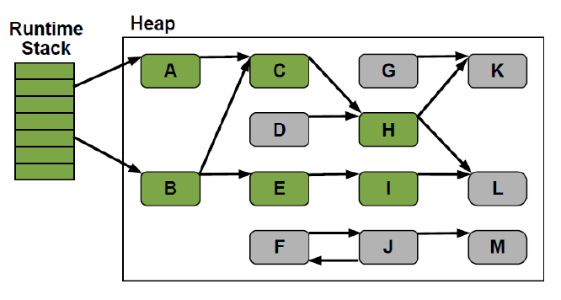
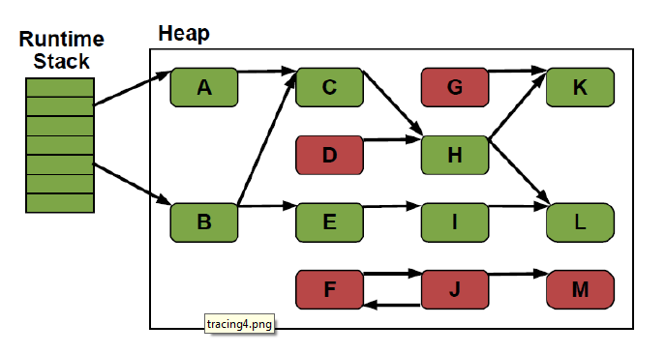
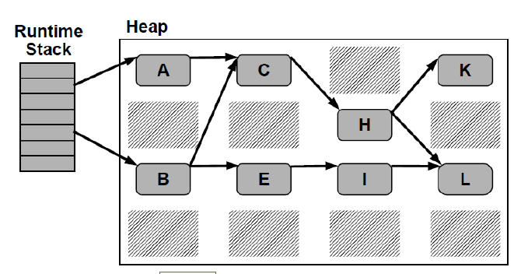
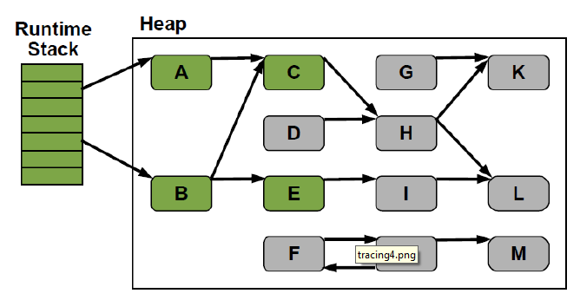
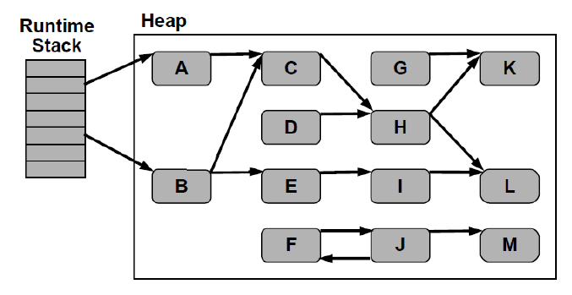
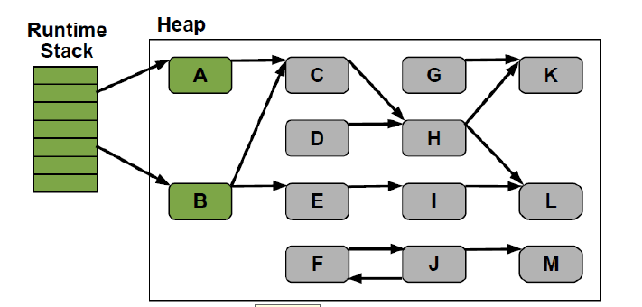
标记-清除算法(Mark-Swap)

Slide 20
标记-清除算法(Mark-Swap)
问题
效率不高，需要扫描所有对象。堆越大，GC越慢
存在内存碎片问题。GC次数越多，碎片越严重

Slide 21
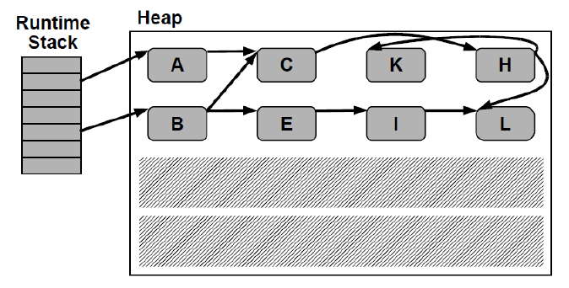
标记-整理算法(Mark-Compact)

Slide 22
标记-整理算法(Mark-Compact)
问题
没有内存碎片
比Mark-Swap耗费更多的时间进行compact

Slide 23
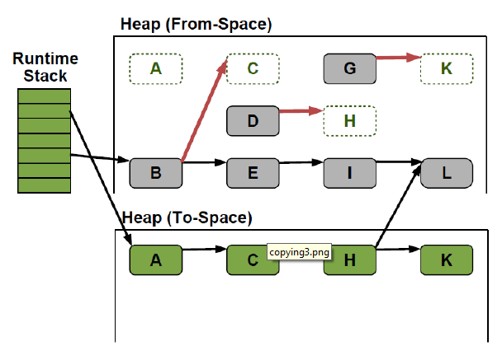
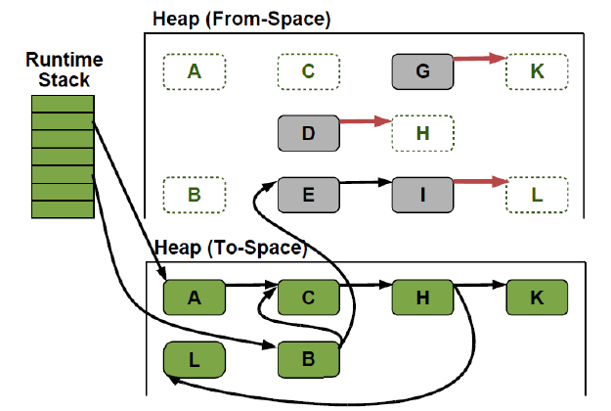
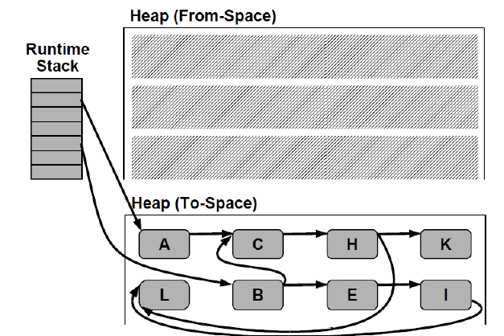
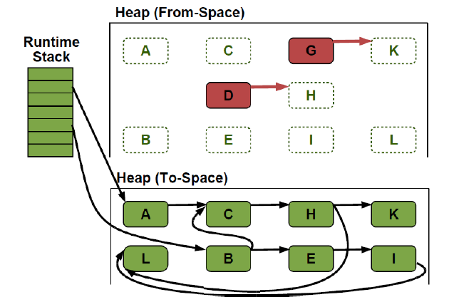
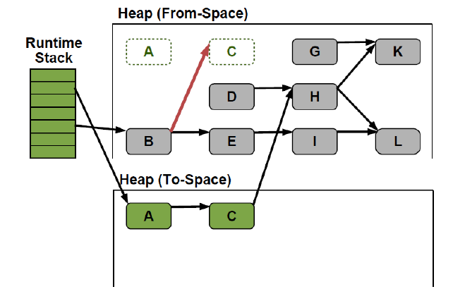
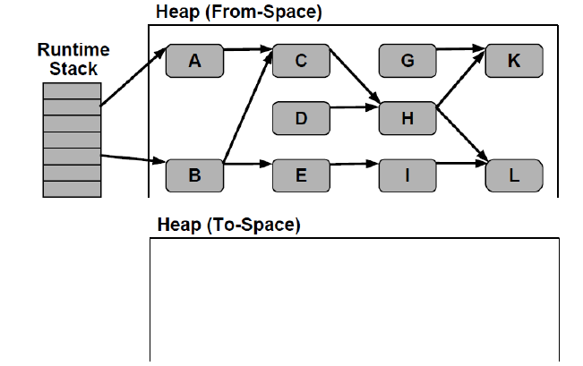
复制算法(Copying)

Slide 24
复制算法(Copying)
问题
只需要扫描存活的对象，效率更高
不会产生碎片
需要浪费额外的内存作为复制区
复制算法非常适合生命周期比较短的对象，因为每次GC总能回收大部分的对象，复制的开销比较小
根据IBM的专门研究，98%的Java对象只会存活1个GC周期，对这些对象很适合用复制算法。而且不用1：1的划分工作区和复制区的空间

Slide 25
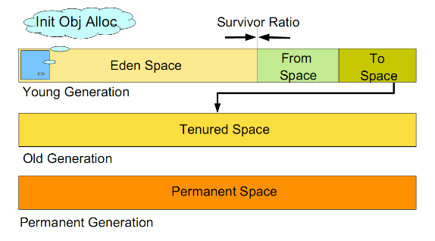
分代算法(Generational GC)
Notes:
Hotspot JVM 6中的共划分为三个代：年轻代（Young Generation）、年老代（Old Generation）和持久代（Permanent Generation）。
年轻代（Young Generation）
新生成的对象都放在新生代。年轻代用复制算法进行GC（理论上，年轻代对象的生命周期非常短，所以适合复制算法)
年轻代分三个区。一个Eden区，两个Survivor区(可以通过参数设置Survivor个数)。对象在Eden区中生成。当Eden区满时，还存活的对象将被复制到一个Survivor区，当这个Survivor区满时，此区的存活对象将被复制到另外一个Survivor区，当第二个Survivor去也满了的时候，从第一个Survivor区复制过来的并且此时还存活的对象，将被复制到年老代。2个Survivor是完全对称，轮流替换。
Eden和2个Survivor的缺省比例是8:1:1，也就是10%的空间会被浪费。可以根据GC log的信息调整大小的比例
年老代(Old Generation)
存放了经过一次或多次GC还存活的对象
一般采用Mark-Swap或者Mark-Compact算法进行GC
有多种垃圾收集器可以选择。每种垃圾收集器可以看作一个GC算法的具体实现。可以根据具体应用的需求选用合适的垃圾收集器（追求吞吐量？追求最短的响应时间？）
永久代
也就是前面提到的方法区，并不属于堆(Heap).但是GC也会光顾这个区域
存放了每个Class的结构信息，包括常量池、字段描述、方法描述。与垃圾收集要收集的Java对象关系不大

Slide 26
GC时机
Scavenge GC (Minor GC)
触发时机：新对象生成时，Eden空间满了
Full GC
对整个JVM进行整理，包括Young、Old和Perm
理论上Eden区大多数对象会在Scavenge GC回收，复制算法的执行效率会很高, Scavenge GC时间比较短。
主要的触发时机: 1）Old满了 2）Perm满了 3) system.gc()
效率很低，尽量减少Full GC。

Slide 27
垃圾回收器(Garbage Collector)
简要说明
分代模型：GC的战略；垃圾回收器：GC的战术(具体实现）
Hotspot JVM提供多种垃圾回收器，我们需要根据具体应用的需要采用不同的回收器
没有万能的垃圾回收器，每种垃圾回收器都有自己的适用场景

Slide 28


垃圾回收器的“鱼与熊掌”
GC时延 VS 吞吐量
GC是Stop the world。
停顿是避免不了(哪怕Java 7最新推出的G1收集器)。收集器只能尽量减少停顿。为了良好的用户体验，我们希望停顿越短越好
吞吐量是运行应用代码所占CPU的比例
我们希望吞吐量越高越好
为了减少停顿，需要投入更多的CPU资源去进行GC（比如多线程的并发GC），但是会降低吞吐量
出路：根据应用的场景选择合适的收集器
对于计算密集型应用，比如结算，计费，后台计算等，应该选择偏重吞吐量的收集器
对于时延敏感的应用，比如Web，游戏，通信等，应该选择偏重时延的收集器

Slide 29
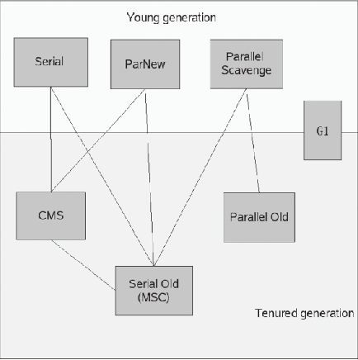
主要的垃圾回收器

Slide 30
垃圾回收器的并行和并发
简要说明
并行（Parallel）：指多个收集器的线程同时工作，但是用户线程处于等待状态
并发（Concurrent)：指收集器在工作的同时，可以允许用户线程工作。
- 并发不代表解决了GC停顿的问题，在关键的步骤还是要停顿。比如在收集器标记垃圾的时候。但在清除垃圾的时候，用户线程可以和GC线程并发执行。

Slide 31
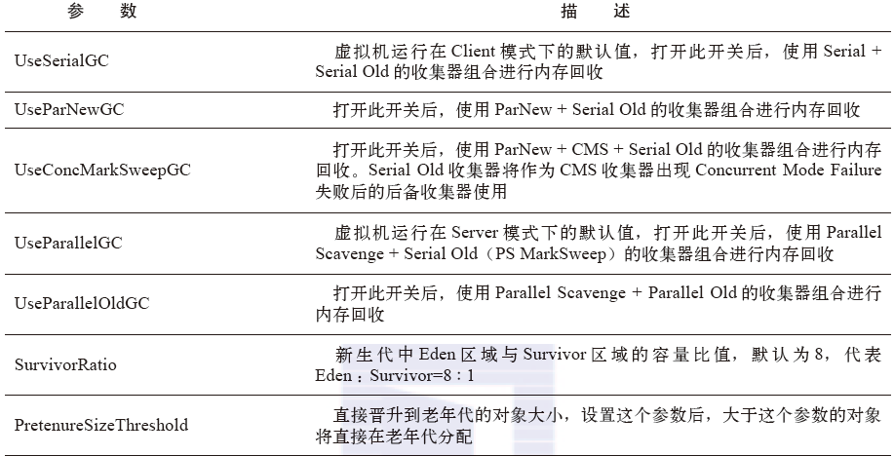
垃圾回收器的参数定义

Slide 32
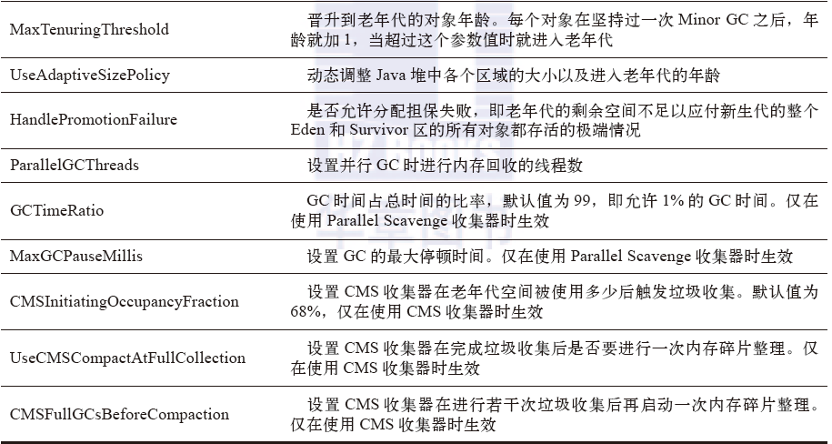
垃圾回收器的参数定义

Slide 34
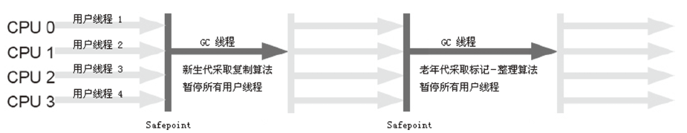
Serial收集器
最早的收集器，单线程进行GC
New和Old Generation都可以使用
在新生代，采用复制算法；在老生代，采用Mark-Compact算法
因为是单线程GC，没有多线程切换的额外开销，简单实用
Hotspot Client模式缺省的收集器
Notes:
图片来自于《深入理解Java虚拟机-JVM高级特性与最佳实践》，周立明

Slide 35
ParNew收集器
Serial收集器在新生代的多线程版本
使用复制算法（因为针对新生代）
只有在多CPU的环境下，效率才会比Serial收集器高
可以通过-XX:ParallelGCThreads来控制GC线程数的多少。需要结合具体CPU的个数
Server模式下新生代的缺省收集器

Slide 36
Parallel Scavenge
类似于ParNew，针对新生代的多线程收集器
使用复制算法（因为针对新生代）
区别于ParNew，更注重吞吐量
可以通过定义参数来精确控制吞吐量

Slide 37
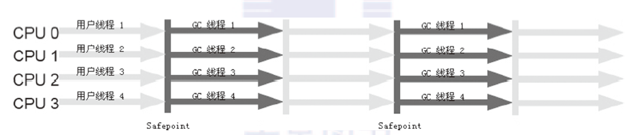
Parallel Old
Parallel Scavenge在老生代的实现
在JVM 1.6才出现Parallel Old
采用多线程，Mark-Compact算法
更注重吞吐量
Parallel Scavenge + Parallel Old = 高吞吐量，但GC停顿可能不理想

Slide 38
CMS收集器(Concurrent Mark-Swap)
追求最短停顿时间，非常适合Web应用
只针对老年区，一般结合ParNew使用
Concurrent，GC线程和用户线程并发工作（尽量并发）
Mark-Swap
只有在多CPU环境下才有意义
使用-XX:+UseConcMarkSweepGC打开

Slide 39
CMS收集器(Concurrent Mark-Swap)
CMS分为4个步骤: 初始标记，并发标记，重新标记，并发清除
初始标记和重新标记还是会出现GC停顿，用户线程需要等待
并发标记和并发清除不会出现GC停顿，用户线程可以继续工作。而这两步是整个GC最耗费时间的步骤。这样可以最大程度减少用户线程的停顿。

Slide 40
CMS收集器的缺点
CMS以牺牲CPU资源的代价来减少用户线程的停顿。当CPU个数少于4的时候，有可能对吞吐量影响非常大
CMS在并发清理的过程中，用户线程还在跑。这时候需要预留一部分空间给用户线程
CMS用Mark-Swap，会带来碎片问题。碎片过多的时候会容易频繁触发Full GC

Slide 41
G1收集器(Garbage First)
Java 7首次正式推出的收集器
目标是取代CMS收集器（漫长的过程）
可控制的GC停顿，通过定义参数来控制GC停顿的范围
解决CMS的碎片问题，用Mark-Compact
关于G1更详细的描述：http://www.infoq.com/cn/articles/jdk7-garbage-first-collector

Slide 42
编写GC友好代码
JVM喜欢生命周期短的，小的对象
JVM创建对象的速度非常高，已经非常接近C++
GC回收生命周期短的对象非常高效
前面提到的新生代复制算法，对于生命周期短的对象，不需要扫描和复制就能回收

Slide 43
编写GC友好代码
使用更多生命周期短的、小的、不改变指向(immutable)的对象
不要害怕创建临时对象作为中间计算的结果

Slide 44
编写GC友好代码
不要滥用对象池(Object Pool)
出于节俭的心态，程序员总是倾向于使用对象池作为缓冲
除非创建对象的开销较大,否则对象池不一定能提高性能，反而会影响GC效率
比如从数据库query生成对象，pooling是有帮助的；但如果不涉及到DB/IO/Network/紧张资源的对象创建，pooling反而有反效果
对象池生命周期长，每次full gc都要处理(mark, compact, etc)
如果涉及多线程共享问题，对象池还可能带来同步等额外开销，得不偿失
容易产生内存泄漏

Slide 45
编写GC友好代码
当使用Array-based的数据结构(ArrayList, HashMap等)时，尽量减少resize
比如new ArrayList时，尽量估算size，在创建的时候把size确定
减少resize可以避免没有必要的array copying, gc碎片等问题
如果一个List只需要顺序访问，不需要随机访问（Random Access），用LinkedList代替ArrayList
LinkedList本质是链表，不需要resize， 但只适用于顺序访问

Slide 46
编写GC友好代码
避免Java内存泄漏
Java内存泄漏 VS C/C++内存泄漏
C/C++内存泄漏：把东西锁到抽屉里面，但钥匙丢了 (Object unreachable)
Java内存泄漏：把有用和没用的东西都摆满房间，清洁工（GC）分不清哪些是有用的，哪些是没用的。没用的东西没办法清理。(Object reachable but unused)
Java内存泄漏类型
传统型：Heap越来越大，直到OOM
临时型：Heap临时变得很大，在某个时刻会突然变很小。导致频繁Full GC

Slide 47
编写GC友好代码
Java内存泄漏的经典原因
对象定义在错误的范围(Wrong Scope)
异常(Exception)处理不当
集合数据管理不当
String陷阱

Slide 48
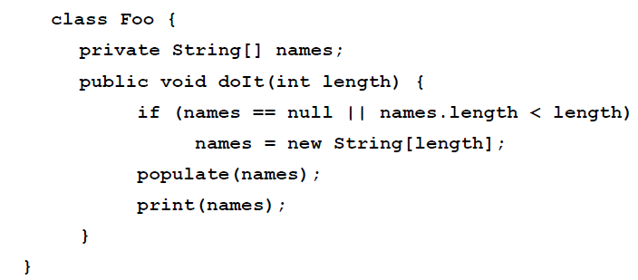
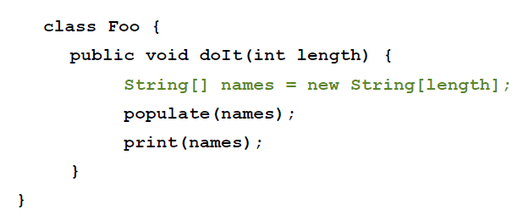
对象定义在错误的范围(Wrong Scope)
如果Foo实例对象的生命较长，会导致临时性内存泄漏。（这里的names变量其实只有临时作用)
JVM喜欢生命周期短的对象，这样做已经足够高效

Slide 49
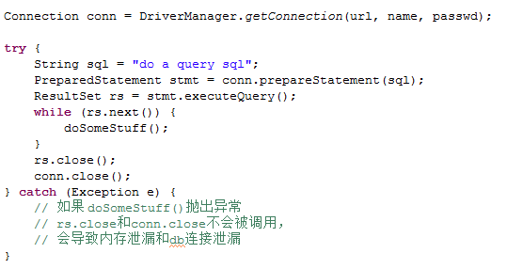
异常处理不当
错误的做法

Slide 50
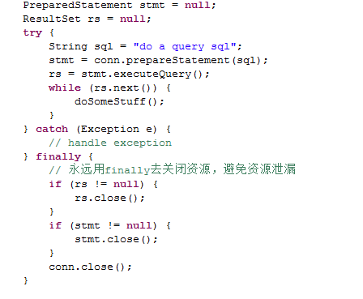
异常处理不当
正确的做法

Slide 51
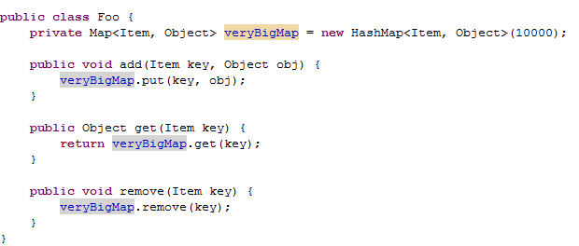
集合管理不当
假设Foo实例对象生命周期长，有些情况下忘记调用remove
会导致veryBigMap不断增长，典型的内存泄漏（heap不断增长）
可以用WeakReference，HashMap -> WeakHashMap，使得它持有的对象不增加对象的引用数
Notes:
strong references是那种你通常建立的reference，这个reference就是强可及的。这个不会被垃圾回收器自动回收。例如： StringBuffer buffer = new StringBuffer(); 其中这个buffer就是强引用，之所以称为“强”是取决于它如何处理与Garbage Collector的关系的：它是无论如何都不会被回收的。够强的。强引用在某些时候是有个问题的，下边的一个哈希表实例就是很好的说明。而且还有一个问题就是在缓冲上，尤其是诸如图片等大的结构上。我们在内存中开辟一块区域放置图片缓冲，那我们就希望有个指针指向那块区域。此时若是使用强引用则会强迫图片留在内存，当你觉得不需要的时候你需要手动移除，否则就是内存泄漏。
WeakReference则类似于可有可无的东西。在垃圾回收器线程扫描它所管辖的内存区域的过程中，一旦发现了只具有弱引用的对象，不管当前内存空间足够与否，都会回收它的内存，说白了就是一个没那么strong要求垃圾回收器将一个对象保留在内存中。不过，由于垃圾回收器是一个优先级很低的线程，因此不一定会很快发现那些只具有弱引用的对象。常说的Unreachable和弱引用指代的是一个意思。这可能还是说不清楚，那么我举个例子： 你有一个类叫做Widget，但是由于某种原因它不能通过继承来添加一项功能。当我们想从这个对象中取出一些信息的时候怎么办呢？假设我们需要监视每个 Widget的serial Number，但是这个Widget却偏偏没有这个属性，而且还不可继承...这时候我们想到了用 HashMaps：serialNumberMap.put(widget, widgetSerialNumber); 这不就截了嘛~表面上看起来是ok的，但是正是Widget这个Strong Reference产生了问题。当我们设定某个Widget的SerialNumber不需要的时候，那么要从这个映射表中除去这个映射对，否则我们就有了内存泄漏或者是出错（移除了有效的SerialNumber）。这个问题听起来很耳熟，是的，在没有垃圾管理机制的语言中这是个常见问题，在JAVA中我们不用担心。因为我们有WeakReference。我们使用内置的WeakHashMap类，这个类和哈希表HashMap几乎一样，但就是在键 key的地方使用了WeakReference，若一个WeakHashMap key成为了垃圾，那么它对应的入口就会自动被移除。这就解决了上述问题~
SoftReference则也类似于可有可无的东西。如果内存空间足够，垃圾回收器就不会回收它，如果内存空间不足了，就会回收这些对象的内存。只要垃圾回收器没有回收它，该对象就可以被程序使用。软引用可用来实现内存敏感的高速缓存。
弱引用与软引用的区别在于：具有WeakReference的对象拥有更短暂的生命周期。或者说SoftReference比WeakReference对回收它所指的对象不敏感。一个WeakReference对象会在下一轮的垃圾回收中被清理，而SoftReference对象则会保存一段时间。SoftReferences并不会主动要求与 WeakReference有什么不同，但是实际上SoftReference对象一般在内存充裕时一般不会被移除，这就是说对于创建缓冲区它们是不错的选择。它兼有了StrongReference和WeakReference的好处，既能停留在内存中，又能在内存不足是去处理，这一切都是自动的！
PhantomReference为"虚引用"，顾名思义，就是形同虚设，与其他几种引用都不同，虚引用并不会决定对象的生命周期。如果一个对象仅持有虚引用，那么它就和没有任何引用一样，在任何时候都可能被垃圾回收，也就是说其get方法任何时间都会返回null。虚引用主要用来跟踪对象被垃圾回收的活动。其必须和引用队列（ReferenceQueue）联合使用，这是与弱引用和软引用最大的不同。
WeakReference是在垃圾回收活动之前将对象入队的，理论上讲这个对象还可以使用finalize()方法使之重生，但是WeakReference仍然是死掉了。 PhantomReferences对象是在对象从内存中清除出去的时候才入队的。也就是说当垃圾回收器准备回收一个对象时，如果发现它还有虚引用，就会在回收对象的内存之前，把这个虚引用加入到与之关联的引用队列中。程序可以通过判断引用队列中是否已经加入了虚引用，来了解被引用的对象是否将要被垃圾回收。程序如果发现某个虚引用已经被加入到引用队列，那么就可以在所引用的对象的内存被回收之前采取必要的行动。它限制了finalize()方法的使用，更安全也更高效。

Slide 52

String陷阱
如果str1的引用一直保持，str1第一次new出来的对象会被释放吗？
看起来好像会释放，因为str1已经指向了另外的地方，最早new出来的对象应该没有引用了啊？
答案是NO!
这是最常见的String内存泄漏之一

Slide 53
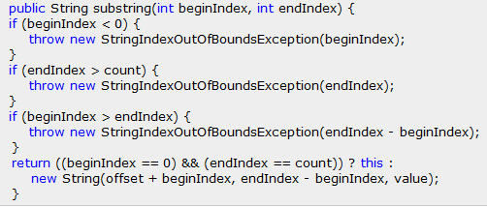
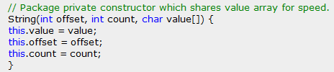
String陷阱
JRE substring的源码
new String(offset + beginIndex, endIndex - beginIndex, value); 的实现：
char[] value 数组被共享了，在heap里面的char对象不会被GC释放

Slide 54

String陷阱
正确的做法：

